Slide 1
ฐานความผิดวินัยและโทษทางวินัยของพนักงานเทศบาล
และพนักงานจ้าง
เรียงเรียงข้อมูล โดย งานนิติการ กองวิชาการและแผนงาน เทศบาลเมืองตากใบ

Slide 2

ฐานความผิดวินัย

Slide 3

ฐานที่ ๑ ต้องสนับสนุนประชาธิปไตย
ข้อ ๖ ข้าราชการส่วนท้องถิ่นต้องสนับสนุนการปกครองระบอบประชาธิปไตยอันมีพระมหากษัตริย์ทรงเป็นประมุขตามรัฐธรรมนูญแห่งราชอาณาจักรไทยด้วย ความบริสุทธิ์ใจ

Slide 4

ฐานที่ ๒ ต้องปฏิบัติหน้าที่ด้วยความซื่อสัตย์สุจริต
ข้อ ๗ ข้าราชการส่วนท้องถิ่นต้องปฏิบัติหน้าที่ราชการด้วยความซื่อสัตย์สุจริตและเที่ยงธรรม
ห้ามมิให้อาศัยหรือยอมให้ผู้อื่นอาศัยอำนาจหน้าที่ราชการของตนไม่ว่าจะโดยทางตรงหรือทางอ้อม หาประโยชน์ให้แก่ตนเองหรือผู้อื่น
การปฏิบัติหรือละเว้นการปฏิบัติหน้าที่ราชการโดยมิชอบ เพื่อให้ตนเองหรือผู้อื่นได้ประโยชน์ที่มิควรได้เป็นการทุจริตต่อหน้าที่ราชการ เป็นความผิดวินัยอย่างร้ายแรง

Slide 5
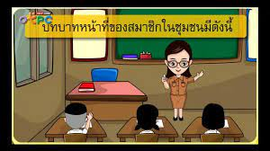
ฐานที่ ๓ ต้องตั้งใจปฏิบัติหน้าที่ให้เกิดผลดี
ข้อ ๘ ข้าราชการส่วนท้องถิ่นต้องตั้งใจปฏิบัติหน้าที่ราชการให้เกิดผลดี หรือความก้าวหน้าแก่ราชการ

Slide 6

ฐานที่ ๔ ต้องไม่ประมาทเลินเล่อในหน้าที่
ข้อ ๙ ข้าราชการส่วนท้องถิ่นต้องปฏิบัติหน้าที่ราชการด้วยความอุตสาหะ เอาใจใส่ ระมัดระวังรักษาประโยชน์ของทางราชการ และต้องไม่ประมาทเลินเล่อในหน้าที่ราชการ
การประมาทเลินเล่อในหน้าที่ราชการอันเป็นเหตุให้เสียหายแก่ราชการอย่างร้ายแรง เป็นความผิดวินัยอย่างร้ายแรง

Slide 7

ฐานที่ ๕ ต้องปฏิบัติราชการตามระเบียบกฎหมาย
ข้อ ๑๐ ข้าราชการส่วนท้องถิ่นต้องปฏิบัติหน้าที่ราชการให้เป็นไปตามกฎหมาย กฎ ระเบียบของทางราชการ มติคณะรัฐมนตรี และนโยบายของรัฐบาล โดยไม่ให้เสียหายแก่ราชการ
การปฏิบัติหน้าที่ราชการโดย จงใจไม่ปฏิบัติตามกฎหมาย กฎ ระเบียบของทางราชการ มติคณะรัฐมนตรี หรือนโยบายของรัฐบาล อันเป็นเหตุให้เสียหายแก่ราชการอย่างร้ายแรง เป็นความผิดวินัยอย่างร้ายแรง

Slide 8

ฐานที่ ๖ ต้องใส่ใจทราบเหตุเคลื่อนไหวอันตราย
ข้อ ๑๑ ข้าราชการส่วนท้องถิ่นต้องถือว่าเป็นหน้าที่พิเศษที่จะสนใจและรับทราบเหตุการณ์เคลื่อนไหวอันอาจเป็นภยันตรายต่อประเทศชาติ และต้องป้องกันภยันตรายซึ่งจะบังเกิดแก่ประเทศชาติจนเต็มความสามารถ

Slide 9

ฐานที่ ๗ ต้องรักษาความลับราชการ
ข้อ ๑๒ ข้าราชการส่วนท้องถิ่นต้องรักษาความลับของทางราชการ
การเปิดเผยความลับของทางราชการอันเป็นเหตุให้เสียหายแก่ราชการอย่างร้ายแรง เป็นความผิดวินัยอย่างร้ายแรง

Slide 10
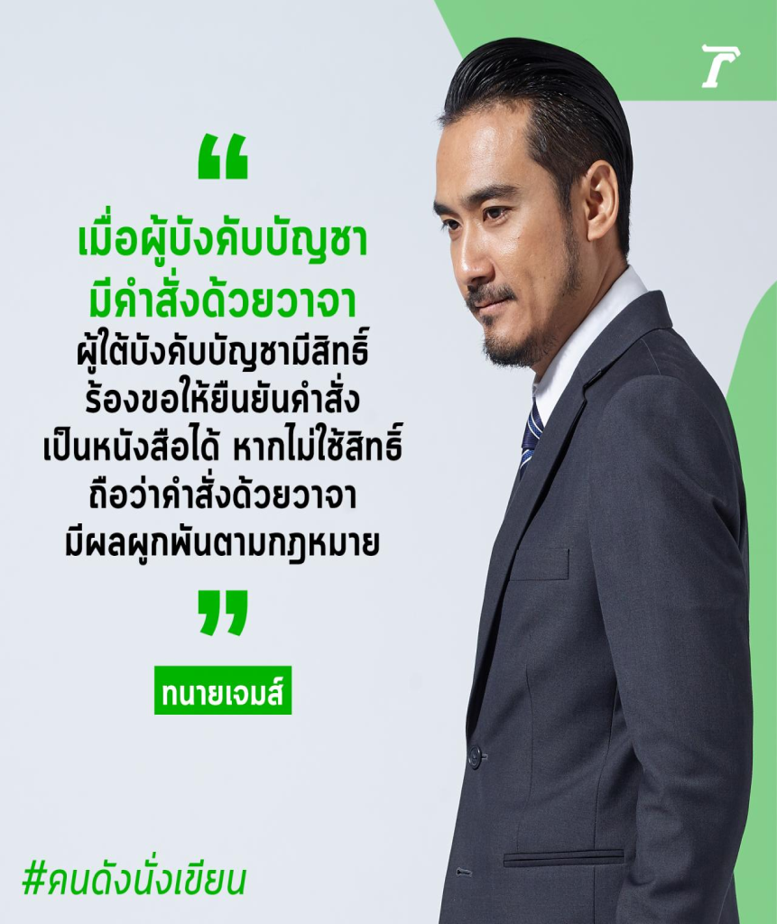
ฐานที่ ๘ ต้องปฏิบัติตามคำสั่งของผู้บังคับบัญชา
ข้อ ๑๓ ข้าราชการส่วนท้องถิ่นต้องปฏิบัติตามคำสั่งของผู้บังคับบัญชา ซึ่งสั่งในหน้าที่ราชการโดยชอบด้วยกฎหมายและระเบียบของทางราชการ โดยไม่ขัดขืนหรือหลีกเลี่ยง แต่ถ้าเห็นว่าการปฏิบัติตามคำสั่งนั้นจะทำให้เสียหายแก่ราชการ หรือจะเป็นการไม่รักษาประโยชน์ของทางราชการ หรือเป็นคำสั่งที่ไม่ชอบด้วยกฎหมาย ต้องเสนอความเห็นเป็นหนังสือทันทีเพื่อให้ผู้บังคับบัญชาทบทวนคำสั่งนั้น และเมื่อได้เสนอความเห็นแล้ว ถ้าผู้บังคับบัญชายืนยันให้ปฏิบัติตามคำสั่งเดิมเป็นหนังสือ ผู้อยู่ใต้บังคับบัญชาต้องปฏิบัติตาม
การขัดคำสั่งหรือหลีกเลี่ยงไม่ปฏิบัติตามคำสั่งของผู้บังคับบัญชาซึ่งสั่งในหน้าที่ราชการโดยชอบด้วยกฎหมายและระเบียบของทางราชการ อันเป็นเหตุให้เสียหายแก่ราชการอย่างร้ายแรง เป็นความผิดวินัยอย่างร้ายแรง

Slide 11
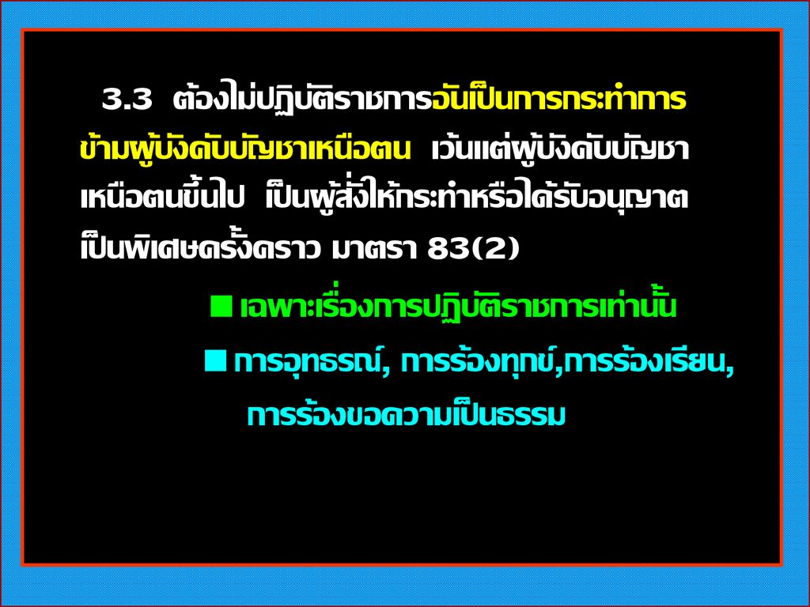
ฐานที่ ๙ ต้องไม่กระทำการข้ามผู้บังคับบัญชาเหนือตน
ข้อ ๑๔ ข้าราชการส่วนท้องถิ่นต้องปฏิบัติหน้าที่ราชการโดยมิให้เป็นการกระทำข้ามขั้นผู้บังคับบัญชาเหนือตน เว้นแต่ผู้บังคับบัญชาเหนือขึ้นไปเป็นผู้สั่งให้กระทำ หรือได้รับอนุญาตเป็นพิเศษชั่วครั้งคราว

Slide 12

ฐานที่ ๑๐ ต้องไม่รายงานเท็จ
ข้อ ๑๕ ข้าราชการส่วนท้องถิ่นต้องไม่รายงานเท็จต่อผู้บังคับบัญชา การรายงานโดยปกปิดข้อความซึ่งควรต้องแจ้ง ถือว่าเป็นการรายงานเท็จด้วย
การรายงานเท็จต่อผู้บังคับบัญชา อันเป็นเหตุให้เสียหายแก่ราชการอย่างร้ายแรง เป็นความผิดวินัยอย่างร้ายแรง

Slide 13
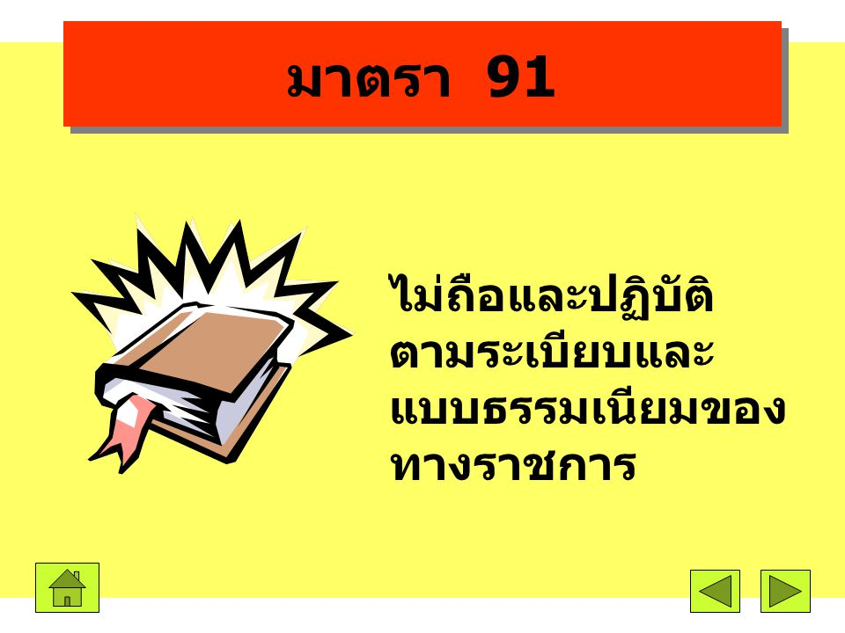
ฐานที่ ๑๑ ต้องถือและปฏิบัติตามแบบธรรมเนียม
ข้อ ๑๖ ข้าราชการส่วนท้องถิ่นต้องถือและปฏิบัติตามระเบียบและแบบธรรมเนียมของทางราชการ

Slide 14
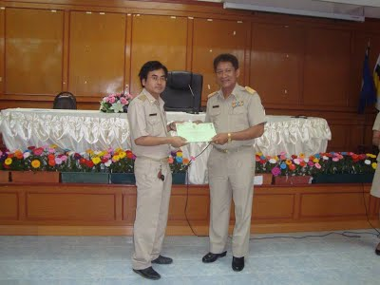
ฐานที่ ๑๒ ต้องอุทิศเวลาของตนให้แก่ราชการ
ข้อ ๑๗ ข้าราชการส่วนท้องถิ่นต้องอุทิศเวลาของตนให้แก่ราชการ จะละทิ้งหรือทอดทิ้งหน้าที่ราชการมิได้
การละทิ้งหรือทอดทิ้งหน้าที่ราชการโดยไม่มีเหตุผลอันสมควร อันเป็นเหตุให้เสียหายแก่ราชการอย่างร้ายแรง หรือละทิ้งหน้าที่ราชการติดต่อในคราวเดียวกันเป็นเวลาเกินกว่าสิบห้าวันโดยไม่มีเหตุผลอันสมควรหรือโดยมีพฤติการณ์อันแสดงถึงความจงใจไม่ปฏิบัติตามระเบียบของทางราชการ เป็นความผิดวินัยอย่างร้ายแรง

Slide 15

ฐานที่ ๑๓ ต้องสุภาพเรียบร้อย รักษาความสามัคคี
ข้อ ๑๘ ข้าราชการส่วนท้องถิ่น ต้องสุภาพเรียบร้อย รักษาความสามัคคี และต้อง ไม่กระทำการอย่างใดที่เป็นการกลั่นแกล้งกัน และต้องช่วยเหลือกันในการปฏิบัติราชการระหว่างข้าราชการส่วนท้องถิ่น (ประเภทเดียวกัน) ด้วยกันและผู้ร่วมปฏิบัติราชการ

Slide 16
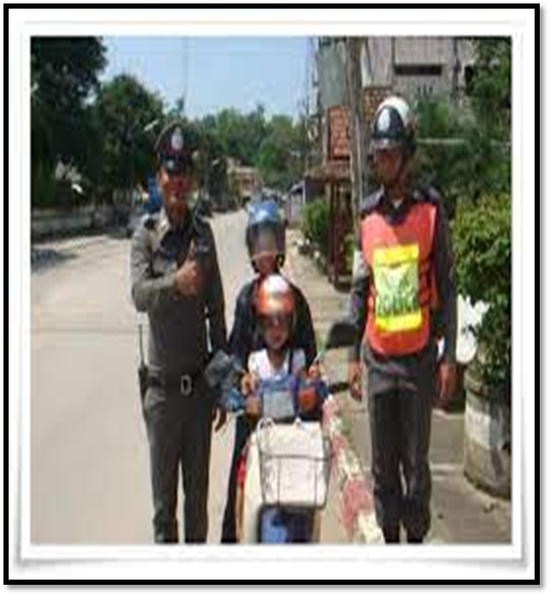
ฐานที่ ๑๔ ต้องไม่ดูหมิ่นประชาชนผู้ติดต่อราชการ
ข้อ ๑๙ ข้าราชการส่วนท้องถิ่น ต้องต้อนรับ ให้ความสะดวก ให้ความเป็นธรรม และให้การสงเคราะห์แก่ประชาชนผู้ติดต่อราชการเกี่ยวกับหน้าที่ของตนโดยไม่ชักช้า และด้วยความสุภาพเรียบร้อย ห้ามมิให้ดูหมิ่น เหยียดหยาม กดขี่ หรือข่มเหงประชาชนผู้ติดต่อราชการ
การดูหมิ่น เหยียดหยาม กดขี่ หรือข่มเหงประชาชนผู้ติดต่อราชการอย่างร้ายแรง เป็นความผิดวินัยอย่างร้ายแรง

Slide 17

ฐานที่ ๑๕ ต้องไม่กระทำการให้เสื่อมเกียรติ
ข้อ ๒๐ ข้าราชการส่วนท้องถิ่น ต้องไม่กระทำการ หรือยอมให้ผู้อื่นกระทำการหาผลประโยชน์อันอาจทำให้เสียความเที่ยงธรรม หรือเสื่อมเสียเกียรติศักดิ์ของตำแหน่งหน้าที่ราชการของตน

Slide 18

ฐานที่ ๑๖ ต้องไม่เป็นผู้จัดการห้างหุ้นส่วนหรือบริษัท
ข้อ ๒๑ ข้าราชการส่วนท้องถิ่น ต้องไม่เป็นกรรมการผู้จัดการ ผู้จัดการ หรือดำรงตำแหน่งอื่นใดที่มีลักษณะงานคล้ายคลึงกันนั้นในห้างหุ้นส่วนหรือบริษัท

Slide 19

ฐานที่ ๑๗ ต้องวางตนเป็นกลางทางการเมือง
ข้อ ๒๒ ข้าราชการส่วนท้องถิ่น ต้องวางตนเป็นกลางทางการเมืองในการปฏิบัติหน้าที่ราชการ และในการปฏิบัติการอื่นที่เกี่ยวข้องกับประชาชน กับจะต้องปฏิบัติตามระเบียบของทางราชการว่าด้วยมารยาททางการเมืองของข้าราชการโดยอนุโลม

Slide 20

ฐานที่ ๑๘ ต้องไม่ประพฤติชั่ว
ข้อ ๒๓ ข้าราชการส่วนท้องถิ่น ต้องรักษาชื่อเสียงของตน และรักษาเกียรติศักดิ์ของตำแหน่งหน้าที่ราชการของตนมิให้เสื่อมเสีย โดยไม่กระทำการใด ๆ อันได้ชื่อว่าเป็นผู้ประพฤติชั่ว
การกระทำความผิดอาญาจนได้รับโทษจำคุก หรือโทษที่หนักกว่าจำคุกโดยคำพิพากษาถึงที่สุดให้จำคุก หรือได้รับโทษที่หนักกว่าจำคุก เว้นแต่เป็นโทษสำหรับความผิดที่ได้กระทำโดยประมาทหรือความผิดลหุโทษ หรือกระทำการอื่นใดอันได้ชื่อว่าเป็นผู้ประพฤติชั่วอย่างร้ายแรง เป็นความผิดวินัยอย่างร้ายแรง

Slide 21
โทษทางวินัย

Slide 22
โทษทางวินัย
ข้าราชการ
พนักงานจ้าง
(1) ภาคทัณฑ์
(2) ตัดเงินเดือน
(3) ลดขั้นเงินเดือน
(4) ปลดออก
(5) ไล่ออก
(1) ภาคทัณฑ์
(2) ตัดค่าตอบแทน
(3) ลดขั้นเงินค่าตอบแทน
(4) ไล่ออก

Slide 23
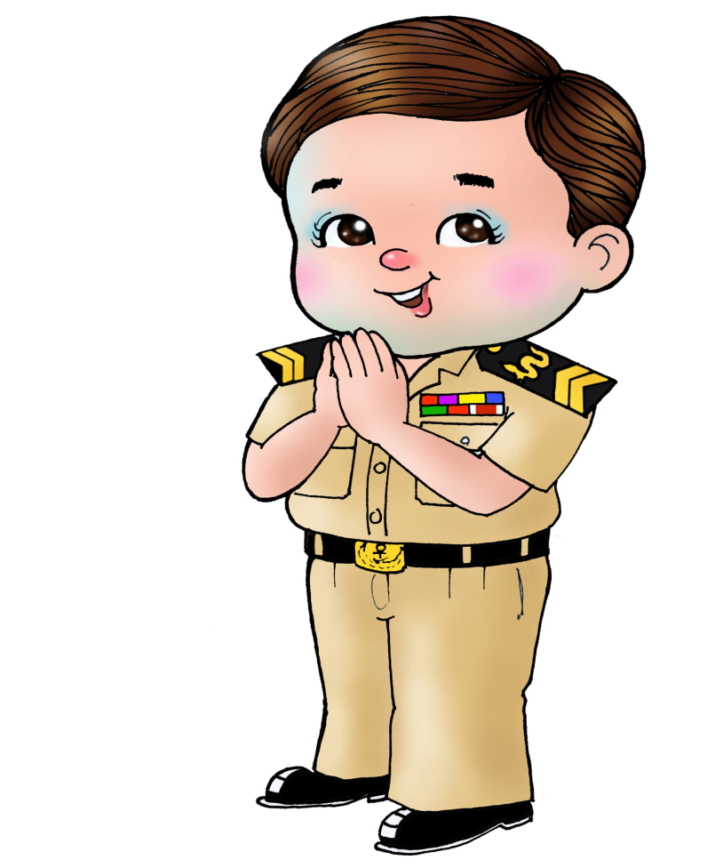
ขอบคุณค่ะ

